Slide 1

Busca de códigos de Produtos no Sistema Totvs
Objetivos
Este tutorial deve orientar a rotina de pesquisa de códigos de produtos no sistema TOTVS, desde o acesso ao módulo até a exibição de resultados.
Conceitualmente qualquer material, serviço, ou simplesmente item, no ERP TOTVS é chamado de Produto. Pode ser uma matéria-prima, insumo ou até mesmo uma máquina de venda a clientes finais.
Nos próximos slides, você aprenderá como encontrar a tela no Sistema e preencher informações. Encontrar códigos de produtos no Sistema é importante para, de forma eficiente, requisitar materiais ao almoxarifado, solicitar compras, transferir estoques, buscar históricos de preços e fornecedores, etc.

Slide 2
Busca de códigos de Produtos no Sistema Totvs
Razões para trabalhar com itens cadastrados:
1. Padronização de Processos
Garante que todas as informações e descrição estejam no mesmo formato.
Reduz erros e retrabalho causados por informações incompletas.
Automatiza etapas em fluxos com outros setores, como por exemplo solicitar compras.
2. Rastreabilidade e Histórico
Todos os itens ficam registrados no sistema, com saldo, custo, impostos, informações fiscais, fornecedor.
Facilita auditorias, revisões e acompanhamentos utilizando item exato especificado.
Tipos de itens por codificação:
Matéria-prima – MP ou 000.000.000
Uso e Consumo – MCA, MCM, MCL, etc
Serviços – SV
Ativo Imobilizado – AI
PP ou PI – produtos internos ou em processo industrial
CF – Insumos, ferramentas
PA – Produto Acabado (código é a série)

Slide 3

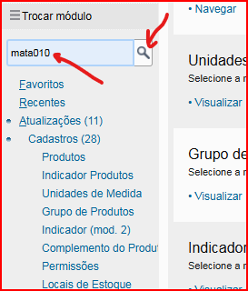
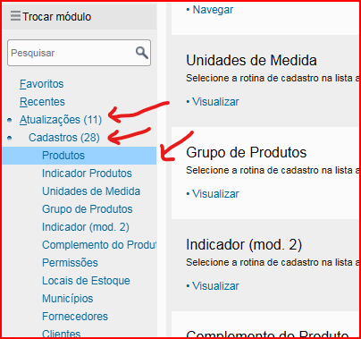


Acessando a tela de Produtos
Na tela principal do sistema, pode ser digitado no campo da Lupa o comando MATA010 e clicar na lupa. Também ao abrir no seu Modulo o menu Atualizações > Cadastros > Produtos, conforme imagem abaixo:

Slide 4
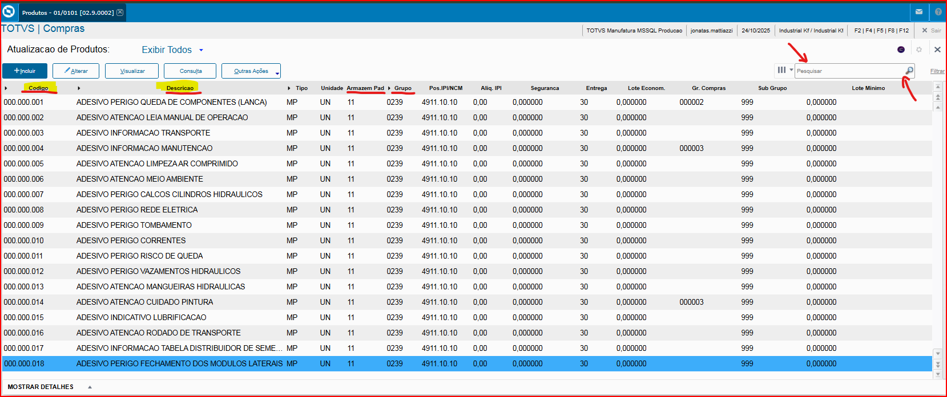
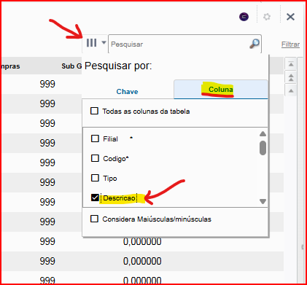
Acessando a tela browser de Produtos
2. Na tela de listagem de todos os produtos cadastrados, principais colunas da tela e campo da lupa, para pesquisa são: CÓDIGO e DESCRIÇÃO. Clicando nos 3 riscos, na parte de escolher por COLUNA, selecionar Descrição, conforme imagem abaixo:

Slide 5
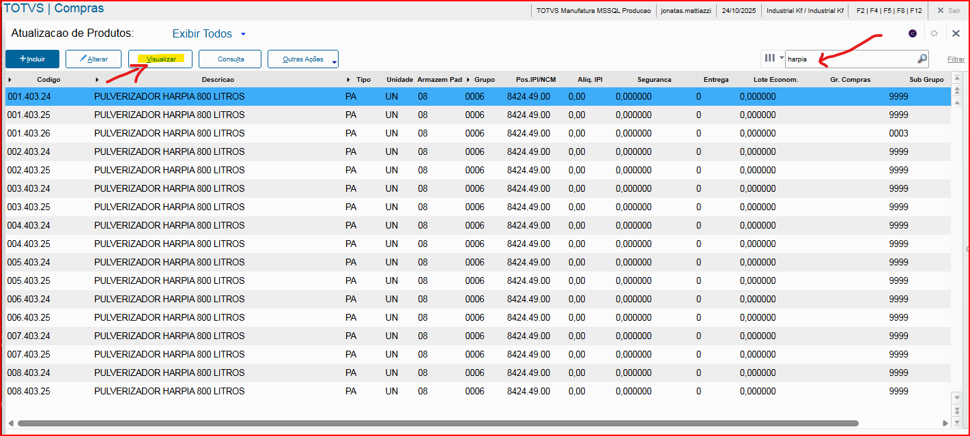
Realizando a pesquisa de Produtos
3. Após selecionar o critério da coluna Descrição como forma de busca, digitar nome ou parte do nome do item que se deseja encontrar. O sistema irá trazer resultados que CONTENHAM a expressão digitada, tanto no inicio como no meio. Exemplo abaixo para palavra HARPIA:
4. Clicando na parte superior, o botão Visualizar, necessariamente com a faixa azul demarcando o item (Produto TOTVS), abrirá a tela conforme a seguir:

Slide 6
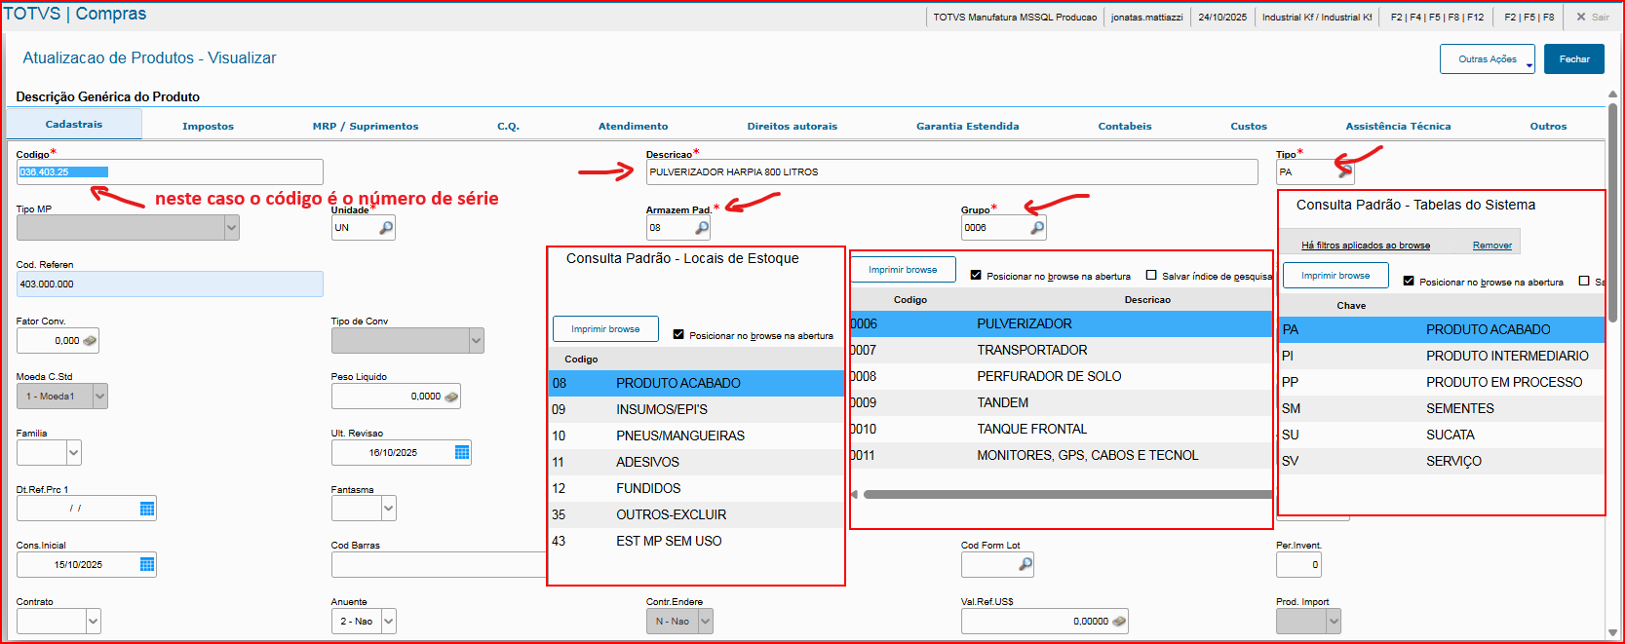
Detalhes na visualização do cadastro de Produtos
Caso não se encontre o produto no cadastro, deve-se solicitar ao setor contábil, Cadastro de Novo item no Sistema, através do link: https://forms.gle/HDcyx6d76JjBCzpe9 . Para duvidas ou ausência de acesso a este processo pode-se solicitar auxilio de um colega ou para outro setor.

Slide 7

CONCLUSÃO
Agora você conhece processo para procurar um item (Produto) e seu código no sistema TOTVS.
Tudo o que é necessário ser produzido, adquirido, armazenado, transferido ou consumido, deve ser (ou já está) cadastrado no Sistema.
Lembre-se de sempre anotar o Código de seus itens e organizar, controlar as informações pertinentes às rotinas do seu trabalho com outros setores.

